Slide 1
İstanbulUzman
ISG Kavram ve Kuralları Gelişimi
İSTANBULUZMAN

Slide 2
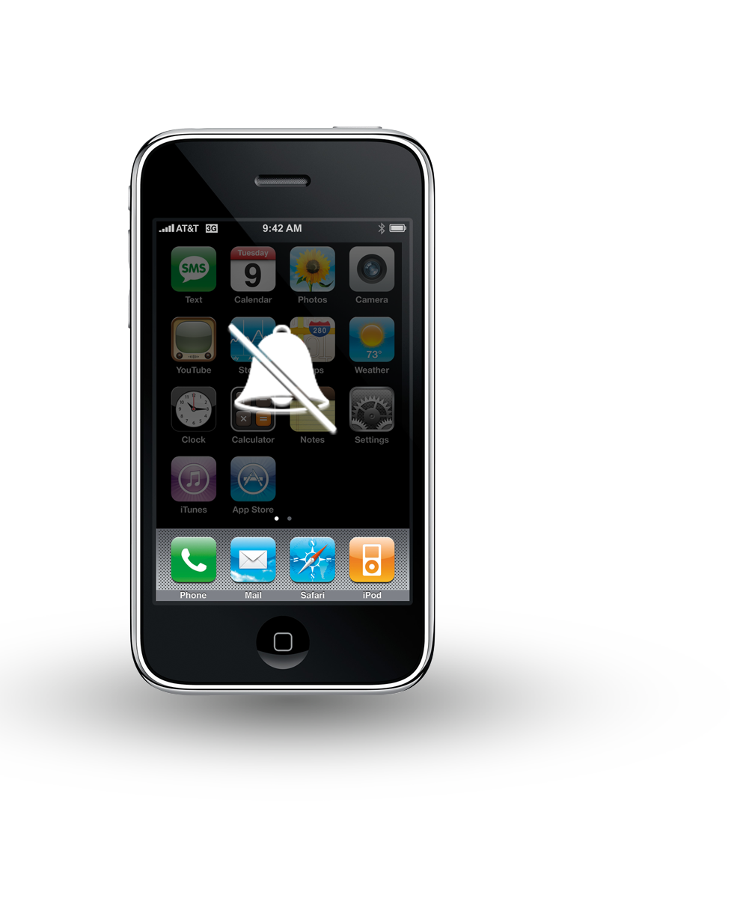
İSTANBULUZMAN
Notes:
2
2

Slide 3

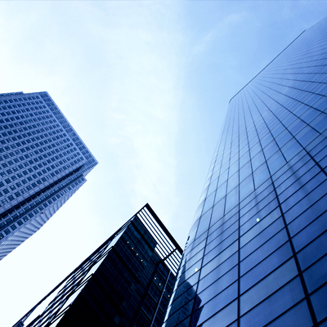
İSG
1
Toplam 1 Saat
2
1 Saat Yüzyüze Eğitim
3
0 Saat Uzaktan Eğitim
İSTANBULUZMAN

Slide 4

Amaç
Öğrenim Hedefleri
İSTANBULUZMAN
Notes:
4
4

Slide 5
İSG KAVRAM VE KURALLARININ GELİŞİMİ
Konunun Genel Amacı
Öğrenme Hedefleri
Konunun Alt Başlıkları
İş sağlığı ve güvenliğinin dünyadaki ve ülkemizdeki tarihsel gelişimi ve bugünkü İSG uygulama ilkeleri hakkında bilgi sahibi olmak ve İSG uygulama ilkelerini öğrenmek.
İSG kavramı ve aşamaları
İSG’nin Dünya’daki tarihsel gelişimi
İSG’nin Türkiye’deki tarihsel gelişimi
Çağdaş iş sağlığı ve güvenliği
1-Kavram
2-Gelişme aşamaları
3-Kapsamı
4-İş ve sağlık ilişkileri
İSTANBULUZMAN
Notes:
5
5

Slide 6
1. İş Sağlığı ve Güvenliği
a) İş güvenliği
b) İş sağlığı

Slide 7
İSG (İŞ SAĞLIĞI VE GÜVENLİĞİ) TANIMI?
İSG
«İşyerlerinde işlerin yürütümü sırasında, çeşitli nedenlerden kaynaklanan, sağlığa zararlı ve güvensiz durumlardan korunmak amacıyla yapılan sistemli ve bilimsel çalışmalardır.»
İçselleştirilmiş ve yaşam biçimi haline getirilmiş bilgi, güvenlik kültürünü oluşturur.
İş güvenliği göz ardı edildiğinde; «iş kazası» ve «meslek hastalığı» oluşur!...
İSTANBULUZMAN
Notes:
7
7

Slide 8
ISG Kavramı
İşçi Sağlığı ve İş Güvenliği
&
İş Sağlığı ve Güvenliği
2003 yılında yayımlanan 4857 sayılı İş Kanunu ve yeni ISG yönetmelikleri ile «İş Sağlığı ve Güvenliği» kavramı mevzuata yerleşmiştir.

Slide 9
İŞ KAZASI TANIMI?
İŞ KAZASI
ILO: «Önceden planlanmamış, bilinmeyen ve kontrol altına alınamamış olan etrafa zarar verebilecek nitelikteki olaylardır.»
WHO: «Önceden planlanmamış, çoğu kişisel yaralanmalara makinelerin, araç gereçlerin zarara uğramasına, üretimin bir süre durmasına yol açan bir olaydır.»
İSTANBULUZMAN
Notes:
9
9

Slide 10
İŞ KAZASI TANIMI?
İŞ KAZASI YASAL TANIM (5510 SAYILI YASA)
a) Sigortalının işyerinde bulunduğu sırada,
b) İşveren tarafından yürütülmekte olan iş nedeniyle sigortalı kendi adına ve hesabına bağımsız çalışıyorsa yürütmekte olduğu iş nedeniyle,
c) Bir işverene bağlı olarak çalışan sigortalının, görevli olarak işyeri dışında başka bir yere gönderilmesi nedeniyle asıl işini yapmaksızın geçen zamanlarda,
d) Emziren kadın sigortalının, iş mevzuatı gereğince çocuğuna süt vermek için ayrılan zamanlarda,
e) Sigortalıların, işverence sağlanan bir taşıtla işin yapıldığı yere gidiş gelişi sırasında,
meydana gelen ve sigortalıyı hemen veya sonradan bedenen ya da ruhen özüre uğratan olaydır.
İSTANBULUZMAN
Notes:
10
10

Slide 11
MESLEK HASTALIĞI
YASAL TANIM (5510 SAYILI YASA)
Sigortalının, çalıştırıldığı işin niteliğine göre, tekrarlanan bir sebeple veya işin yürütüm şartları yüzünden uğradığı, geçici veya sürekli hastalık, sakatlık ya da ruhi arıza halleri meslek hastalığı kapsamında değerlendirilmektedir.
İSTANBULUZMAN
Notes:
11
11

Slide 12
MESLEK HASTALIKLARI
Dünya’da, meslek hastalıklarının yarattığı tablo iş kazalarına göre daha kötü durumdadır.
Özellikle çoğu meslek hastalığının tanısı konulamadığından, meslek hastalığı olarak kayda geçmemektedir.

Slide 13
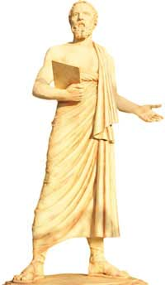
İSG’nin TARİHSEL GELİŞİMİ
İSG olarak tanımlanabilecek çalışmalar, ilk olarak köleci toplumlardan eski Roma’da gözlenmiştir. Ünlü tarihçi Heredot ilk kez çalışanların verimli olabilmesi için yüksek enerjili besinlerle beslenmeleri gerektiğine değinmiştir.
Roma İmparatorluğu döneminde toksikoloji oldukça ilerlemiş, birçok bitkisel zehir, arsenik ve arsenik asidi tuzlar bulunmuştur.
Dioscorides ise zehirleri bitkisel, hayvansal ve mineral kaynaklı olmak üzere üçe ayırmış ve bu ayrım yüzyıllar boyunca kullanılmıştır.

Slide 14
İSG’nin TARİHSEL GELİŞİMİ
M.Ö. 200 yıllarında Hipokrates’in çalışmalarını daha da geliştiren Nicander, kurşun koliği ve kurşun anemisini incelemiş ve tanımlamıştır.
M.S.1.y.y.‘da yaşamış olan Plini, çalışma ortamındaki tehlikeli tozlara karşı çalışanların maske yerine geçmek üzere başlarına torba geçirmelerini önermiştir.
Juvenal ise, demircilerde görülen göz hastalıklarının işten kaynaklandığını, sürekli ayakta çalışanlarda varis oluşabileceğini açıklamıştır.

Slide 15
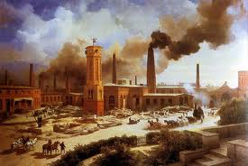
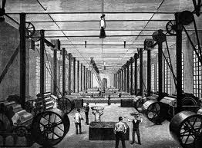
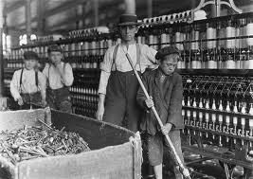
İSG’nin TARİHSEL GELİŞİMİ
Sanayi Devrimi
Sanayi devrimi ile birlikte ilk önce kömür madenlerinde ortaya çıkan suyun tahliyesi için kullanılan buhar makinasının, daha sonraları bu devrimin simgesi olan pamuklu dokuma makinalarında kullanılması fabrika sistemlerinin ilk örneklerini meydana getirmiştir.
Buharın icadı ile birlikte başlayan sanayi devrimiyle birlikte aile işletmelerinin yerini fabrika üretiminin alması sonucu üretim sürecinde çalışacak insana gereksinim giderek artmıştır.

Slide 16
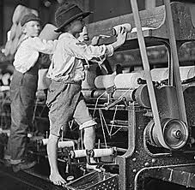
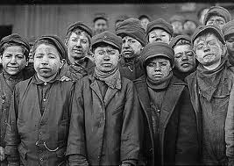
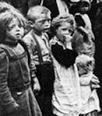
Sanayi Devrimi
İSG’nin TARİHSEL GELİŞİMİ
Bu dönemde çocuklar ve kadınlarda dahil tüm İşçiler fabrika ve maden ocaklarında çok kötü koşullarda iş kazalarına ve meslek hastalıklarına neden olabilecek etkilere maruz kalarak günde 16-18 saat gibi uzun süreler çalıştırılmışlardır.
Yetersiz beslenme, olumsuz barınma, uzun çalışma, eğitimsizlik, deneyimsizlik, uyumsuzluk vb. nedenlere bağlı olarak meydana gelen meslek hastalığı ve kazalarında bir çok işçi yaşamını yitirmiş veya sakatlanarak çalışamaz hale gelmiştir.

Slide 17
Sanayi Devrimi
İSG’nin TARİHSEL GELİŞİMİ
Bu dönemin İngiltere Parlamenterlerinden Antony Ashly Cooper; kadın ve çocukların korunmasını öngören yasalar çıkarılması konusunda çok ciddi çalışmalar yapmıştır.
Thomas Percival isimli bir hekimin genç işçilerin çalışma saat ve koşulları ile ilgili olarak yaptığı çalışma sonucunda hazırladığı rapordan etkilenen İngiliz parlamenter Sir Robert Peel; girişimleri ile “Çırakların Sağlığı ve Morali” isimli yasa yürürlüğe girmiştir. İSG yönünden İngiltere'de çıkartılan bu ilk yasanın sonucunda günlük çalışma saati 12 saat olarak sınırlamış ve işyerlerinin havalandırılması başta olmak üzere bir çok İSG kuralı getirmiştir.
1833 yılında “Fabrikalar Yasası” olarak adlandırılan yasanın yürürlüğe girmesiyle işyerlerinin denetimi için müfettiş atanması öngörülmüş, 9 yaşın altındaki çocukların işe alınması ve 18 yaşından küçüklerin ise 12 saatten fazla çalıştırılmaları yasaklanmıştır.

Slide 18
İSG’nin TARİHSEL GELİŞİMİ
Sendikaların İSG’nin gelişip bu bağlamda meslek hastalığı ve iş kazalarının önlenmesine yönelik çalışmaları dışında 1919 yılında faaliyetine başlayan kısa adı ILO olan Uluslararası Çalışma Örgütü’ de bu konuda önemli çalışmalar yapmış ve ve bu örgütün 1946 yılında ise Birleşmiş Milletler ile imzaladığı anlaşma sonucunda bir uzmanlık kuruluşu olarak kabullenilmesinden sonra gelişmeler daha da hızlanmıştır.
Uluslararası Çalışma Örgütü ve Dünya Sağlık Örgütü'nün de katkılarıyla olumsuz çalışma ve sağlık koşullarının düzeltilmesi amacıyla yasal düzenlemeler ve bilimsel çalışmalarla başlayan bu süreç gelişkin ve kapsamlı bir İSG mevzuatının oluşmasına yol açmıştır.

Slide 19
OSMANLI IMPARATORLUĞUNDAKİ GELİŞMELER
İSG konusundaki ilk çalışmalar 1820'lerde kurulan ilk işletmelerde çalışan işçilerin yaşama ve çalışma koşullarının düzeltilmesi amacıyla başlamıştır.
1850 yıllarında askeri amaçlı üretimlerin yanı sıra, daha çok el tezgahları olarak gelişmeye başlayan sanayileşme, daha sonraları kömür ocakları ve madenler, demir yolu yapımı, tütün işletmelerinin katılımı ile sürmüştür.
Çalışma koşullarının ağırlığı ve çok sayıda işçinin akciğer hastalıklarına yakalanması kömür ocaklarındaki üretimde düşmelerinin neden olduğundan dolayı düşük üretimi artırmak amacıyla 1865 yılında Madeni Hümayun Nazırı Dilaver Paşa tarafından bir tüzük hazırlanmıştır. Padişah tarafından onaylanmadığı için bir tüzük niteliği kazanamadığı için Dilaver Paşa Nizamnamesi olarak bilinen nizamname, çalışma koşullarına ilişkin olarak getirdiği düzenlemeler yanında, madende bir hekim bulundurulmasını da hükme bağlamıştır.
Bu Nizamnameden sonra Tanzimat sonrası çıkarılan ikinci önemli belge, Maadin Nizamnamesi İSG açısından yeni ve önemli hususlar ortaya koymaktadır. Ancak bu nizamnameler işverenlerce uygulanmamıştır.

Slide 20
ISG kavramının gelişimi – Cumhuriyet dönemi gelişimi
İSG konusundaki ilk önemli düzenleme Cumhuriyetin ilanından sonraki ilk yasal düzenleme olan 2 Ocak 1924 tarih ve 394 sayılı Hafta Tatili Yasası’ dır.
1926 yılında yürürlüğe giren Borçlar Yasası'nın 332.nci maddesi işverenin iş kazaları ve meslek hastalıklarından doğan hukuki sorumluluğunu ve iş kazası ve hastalık hallerinde işçi yararına bazı hükümleri ortaya koymuştur.
1930 yılında yürürlüğe konulan Umumi Hhıfzısıhha Kanunu ve Belediyeler Kanunu İSG ile ilgili hükümler taşımaktadır.
1936 yılında yürürlüğe giren ve çalışma yaşamının birçok sorunlarını kapsayan 3008 sayılı ilk İş Kanunu ile ülkemizde ilk kez İSG konusunda ayrıntılı ve sistemli bir düzenlemeye gidilmiştir.

Slide 21
ISG kavramının gelişimi – Cumhuriyet dönemi gelişimi
3008 sayılı İş Kanununun yetersiz kalması üzerine 1967 tarih ve 931 sayılı İş Kanunu çıkarılmıştır. 931 sayılı Kanunun usul yönünden Anayasa Mahkemesi tarafından bozulması üzerine bu kanun değişiklik yapılmadan 1971 yılında 1475 sayılı İş kanunu olarak yürürlüğe konulmuştur. 10 Bölüm ve 112 maddeden oluşan 1475 sayılı İş Kanunu ve bu bağlamda çıkarılan Tüzük ve Yönetmelikler ile İSG mevzuat olarak kapsamlı hale getirilmiştir.
En son olarak çıkarılan 4857 sayılı yasa ile çalışma yaşamında çok farklı bir döneme girilmiş olup; bu yasa ile son derece çağdaş ve gelişmeye açık hükümler getirilmiştir.

Slide 22
Ramazzini ve İş Sağlığı
Modern iş sağlığı kavramının babası sayılan, 1633-1714 yılları arasında yaşamış olan İtalyan Bilim adamı B.Ramazzini; felsefe ve tıp eğitimi almış olup; 1713 yılında yayınladığı DE MORBİS ARTİFİCUM DİATRİBA isimli kitabında özellikle iş kazalarını önlemek için, iş yerlerinde koruyucu güvenlik önlemlerinin alınmasını önermiştir.
Asıl uzmanlığı epidemiyoloji olduğu halde meslek hastalıkları konusunda üne kavuşmuş olan Ramazzini İSG ile ilgili çok sayıda çalışma yapmış, çok önemli bilimsel görüş ve öneriler getirmiş ve Hipocrates çağından bu yana hastalara sorulan gelenekselleşmiş sorulara İSG ilkesini eklemiştir.
Çalışma ortamından kaynaklanan olumsuz koşulların düzeltilmesi ile iş veriminin artacağını ileri süren B.Ramazzini; bugün Ergonomi olarak tanımlanan işçinin çalışma şeklinin, iş-işçi uyumunun sağlık ve iş verimi üzerinde etkili olduğu düşüncesini açıklayan ilk kişidir.

Slide 23
İşçi sağlığı ve iş güvenliği kavramında zaman içinde iki yönde gelişme görülmüştür.
Birincisi, işçi sağlığı kavramının sadece işçi niteliği ile sınırlı olmaktan çıkmış olmasıdır, bu gelişme ile sağlık bütün çalışanları ilgilendiren bir konu haline gelmektedir.
İkinci gelişme ise, işçi sağlığı ve iş güvenliği kavramının sadece işyeri ile sınırlı olmaktan çıkıp çevreyi de dikkate alır bir gelişme göstermiş olmasıdır. Özellikle yaşam çevresinin de işçinin korunmasında gerekli olduğu ileri sürülmüş ve çevrenin korunması, sağlıklı bir konutta yaşama hakkı, beslenme ve ulaşım emniyeti ilk yardım ve sosyal güvenlik vb. konular İSG kavramıyla ilişkilendirilmeye başlanmıştır. Ayrıca, sadece işçinin değil işin sağlığından da bahsedilmeye başlanmış, diğer kavramlar dar kapsamlı görülerek, “İş Sağlığı ve Güvenliği” (İSG) kavramı kabul görmüştür.

Slide 24
İş Sağlığı ve Güvenliği kavramı, İşçi Sağlığı ve İş Güvenliği kavramından farklı olarak, tehlikelerin önlenmesinin yanında risklerin öngörülmesi, değerlendirilmesi ve bu riskleri tamamen ortadan kaldırabilmek ya da zararlarını en aza indirebilmek için yapılacak çalışmaları da içermektedir.
İş Sağlığı ve Güvenliği; henüz bir tehlike oluşmamış, işletmede bir arıza oluşmamışken bile işletmede oluşabilecek tehlikelerin ve risklerin öngörülerek bunların kabul edilebilir olup olmadığına karar verme çalışmalarını da beraberinde getirmektedir, yani yeni kavramla eski “reaktif” yaklaşımlar yerini “proaktif” yaklaşımlara bırakmıştır.

Slide 25
MODERN ISG KAPSAMI
Risk değerlendirmeleri,
İşyerindeki teknik donanımın ve üretim teknoloji, bakımlar,
ergonomik koşullar,
personelin beceri düzeyi ve eğitim seviyesi,
işyerindeki organizasyon yapısı,
işçilerin sağlık kontrolleri ve tıbbi hizmetlerin organizasyonu,
personelin yaş durumu ve işe uygunluğu,
işyerinin bulunduğu yerin coğrafi özellikleri (iklim gibi),
fiziksel ortam özellikleri (gürültü, toz, ısı, aydınlatma, havalandırma, temizlik vb.),
işe alım süreçleri, ücretler, personelin moral motivasyonu, sosyal hizmetler, çalışma saatleri

Slide 26
MODERN ISG KAPSAMI
Dünya sağlık örgütü WHO ve Uluslarası Çalışma Örgütü, ILO, İSG tanımını daha da genişleterek, İSG’yi sadece işyerlerinde tehlikelere karşı alınması gereken tedbirler ile ve işyerleri ile sınırlandırmamış; İSG üzerinde etkili olabilecek dışsal faktörleri de konunun kapsamı içine almıştır.
Böylece İSG’nin, sadece çalışanları ilgilendiren bir unsur olmakla kalmayıp, çalışanların ailelerini, işyerinin içinde bulunduğu doğal ve sosyal çevreyi ve giderek tüm toplumu ilgilendiren bir konu olduğu vurgulanmaktadır.

Slide 27
ÖZET
İSG konusunun bilimsel esaslara dayanılarak ele alınması, İtalya’da 17.yüzyılda Bernardino Ramazzini tarafından gerçekleştirilmiştir
İş sağlığı ve güvenliği, işçilerin sağlığı bakımından oldukça olumsuz koşullar yaratan sanayi devriminden sonra başlamıştır.
Teknolojinin ve üretimde kullanılan yöntemlerin gelişmesi ve karmaşıklaşması işçilerin üretim sürecindeki kontrolünü azaltmıştır.
Sonuç olarak iş kazalarının sıklık oranını arttırmış ve bunun sonucunda iş kazaları ve meslek hastalıklarını azaltmak için yeni ve etkin önlemlerin alınmasını gerektirmiştir.
İşin yapılması sırasında, işyerindeki fiziki çevre koşulları nedeniyle işçilerin maruz kaldıkları sağlık sorunları ve mesleki risklerin ortadan kaldırılması ve azaltılması amacıyla iş sağlığı ve güvenliği kavramı ortaya çıkmıştır.

Slide 28
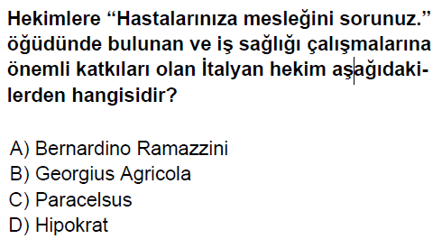
SINAV SORULARI

Slide 29
SINAV SORULARI

Slide 30
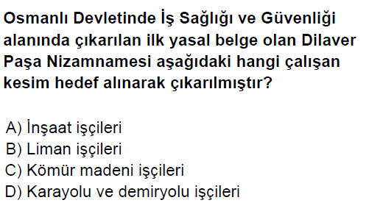
SINAV SORULARI

Slide 31
SINAV SORULARI

Slide 32

Teşekkür Ederim
İSTANBULUZMAN
Notes:
32
32

